Slide 1
ОСНОВИ СИСТЕМ ШТУЧНОГО ІНТЕЛЕКТУ, НЕЙРОННИХ МЕРЕЖ ТА ГЛИБОКОГО НАВЧАННЯ
Частина 6. ВИСОКОРІВНЕВА МОВА ПРОГРАМУВАННЯ PYTHON
Лекція 6.2. Загальні поняття колекції та складних структур даних.

Slide 2
Визначення структур даних
Структура даних - це спеціалізований формат для організації, обробки, пошуку та зберігання даних. Існує кілька базових і розширених типів структур даних, кожна з яких призначена для впорядкування даних відповідно до певної мети. Структури даних полегшують користувачам доступ до потрібних їм даних і роботу з ними відповідним чином.
Кожна структура даних містить інформацію про значення даних, зв'язки між даними і - в деяких випадках - функції, які можна застосувати до даних.
2

Slide 3
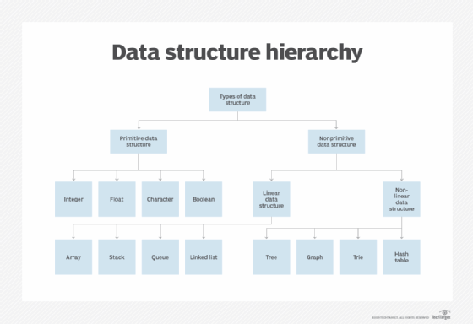
Визначення структур даних
3

Slide 4
Визначення структур даних
Існують такі непримітивні структури даних:
Масив. Масив зберігає набір елементів у суміжних комірках пам'яті. Елементи одного типу зберігаються разом, тому позицію кожного елемента можна легко обчислити або знайти за індексом. Масиви можуть бути фіксованої або гнучкої довжини.
Стек. Стек зберігає колекцію елементів у лінійному порядку, в якому застосовуються операції. Цей порядок може бути останнім прийшов, першим пішов (LIFO) або першим прийшов, першим пішов (FIFO).
Черга. Черга зберігає колекцію елементів подібно до стеку, але порядок виконання операцій може бути тільки першим прийшов - першим пішов.
Зв'язаний список. Зв'язаний список зберігає колекцію елементів у лінійному порядку. Кожен елемент, або вузол, зв'язаного списку містить елемент даних, а також посилання на наступний елемент у списку.
4

Slide 5
Визначення структур даних
Дерево. Дерево зберігає колекцію елементів в абстрактний, ієрархічний спосіб. Кожен вузол пов'язаний з ключовим значенням, а батьківські вузли пов'язані з дочірніми вузлами - або підвузлами.
Купа. Купа - це деревоподібна структура, в якій асоційоване значення ключа кожного батьківського вузла більше або дорівнює значенню ключа будь-якого з його дочірніх вузлів.
Граф. Граф зберігає колекцію елементів у нелінійний спосіб. Граф складається зі скінченної множини вузлів, також відомих як вершини, і ліній, що їх з'єднують, також відомих як ребра. Вони корисні для представлення реальних систем, таких як комп'ютерні мережі.
Геш-таблиця, також відома як hashmap, зберігає набір елементів в асоціативному масиві, який відображає ключі до значень. Геш-таблиця використовує геш-функцію для перетворення індексу в масив відер, які містять потрібний елемент даних.
5

Slide 6
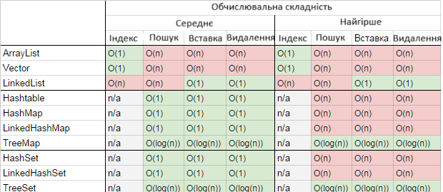
Визначення структур даних
6

Slide 7
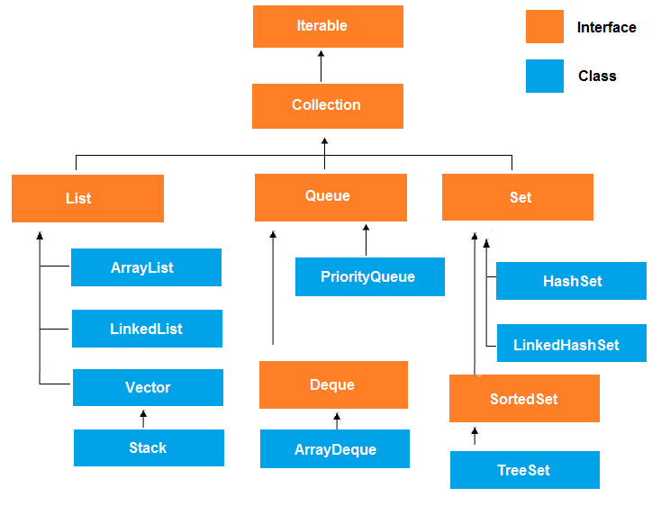
Визначення структур даних
7

Slide 8
КОЛЕКЦІЇ
КОЛЕКЦІЯ → програмний об'єкт (змінна–контейнер), що зберігає значення одного або різних типів та дозволяє звертатися до цих значень а також використовувати вбудовані функції і методи.
8

Slide 9
КОЛЕКЦІЇ
9

Slide 10
КОЛЕКЦІЇ. Властивості
Індексованість - кожен елемент колекції має свій порядковий номер - індекс. Це дозволяє звертатися до елементу по його порядковому індексу, проводити слайсінг («нарізку») - брати частину колекції вибираючи виходячи з їх індексу.
10

Slide 11
КОЛЕКЦІЇ. Властивості
Змінність колекції - дозволяє додавати в колекцію нових членів або видаляти їх після створення колекції.
Незмінні (числа, рядки, кортежі, фіксовані множини): не підтримують можливість безпосередньої зміни значення об'єкта, однак завжди можна створити нові об'єкти за допомогою виразів і привласнювати їх необхідним змінним.
Змінні (списки, словники, множини): завжди можуть змінюватися безпосередньо, за допомогою операцій, які не створюють нові об'єкти. Змінні об'єкти можуть бути скопійовані, але вони підтримують і можливість безпосереднього зміни.
11

Slide 12
КОЛЕКЦІЇ. Властивості
Унікальність - кожен елемент колекції може зустрічатися в ній тільки один раз. Це породжує вимогу незмінності використовуваних типів даних для кожного елемента, наприклад, таким елементом не може бути список.
12

Slide 13
КОЛЕКЦІЇ. Властивості
Тип | Змінність | Індексованість | Унікальність | Створення
list | + | + | - | [ ] list()
tuple | - | + | - | () tuple()
string | - | + | - | ‘ ‘ “ “
set | + | - | + | {el1, el2, } set()
frosenset | - | - | + | frosenset()
dict | + елементи - ключі + значення | - | + елементи + ключі - значення | {} {key: value} dict()
13

Slide 14
КОЛЕКЦІЇ. Стандартні функції
 | Функція | Дія
1 | type() | Тип колекції
2 | print() | Друкування елементів колекції
3 | len() | Кількість членів колекції
4 | X in S | Перевірка входження елемента X в колекцію S
5 | min() | Пошук мінімального елемента
6 | max() | Пошук максимального елемента
7 | sum() | Сума елементів (числових)
14

Slide 15
КОЛЕКЦІЇ. Стандартні методи
 | .сount () | .index() | .copy() | .clear()
list | + | + | - (<3.3) + (>=3.3) | - (<3.3) + (>=3.3)
tuple | + | + | - | -
string | + | + | - | -
set | - | - | + | +
frosenset | - | - | + | -
dict | - | - | + | +
15

Slide 16
КОЛЕКЦІЇ. Стандартні методи
.count () - метод підрахунку певних елементів для неунікальний колекцій (рядок, список, кортеж), повертає скільки разів елемент зустрічається в колекції.
.index () - повертає мінімальний індекс переданого елемента для індексованих колекцій (рядок, список, кортеж)
.copy () - метод повертає неглибоку копію колекції (список, словник, обидва типи множини).
.clear () - метод змінюваних колекцій (список, словник, множина), що видаляє з колекції все елементи і перетворює її в порожню колекцію.
16

Slide 17
ПОСЛІДОВНОСТІ. Індексування
Для всіх індексованих колекцій можна
отримати значення
елемента по його індексу в квадратних дужках.
! можна задавати негативний індекс (зворотній порядок індексації).
При завданні негативного індексу, останній елемент має індекс -1, передостанній -2 і так далі до першого елемента індекс якого дорівнює значенню довжини колекції з негативним знаком, тобто
-len (mycollection).
17

Slide 18
ПОСЛІДОВНОСТІ. Зрізи (slice)
Slice index
[start : stop : step]
Індекс елемента змінюється від start до stop-1 включно з кроком step
Варіанти
[: stop : step] – від 0 до stop-1 з кроком step
[start : : step] – від start до len()-1 з кроком step
[: stop] – від 0 до stop-1 з кроком 1
[start :] – від start до len()-1 з кроком 1
[ : ] – вся послідовність
ПРИМІТКА : [stop] не включається в результат
18

Slide 19
ПОСЛІДОВНОСТІ. Зрізи. Приклади
List → | A | B | C | D | E | F | G | Result
 | 0 (-7) | 1 (-6) | 2 (-5) | 3 (-4) | 4 (-3) | 5 (-2) | 6 (-1)
[:] → | + | + | + | + | + | + | + | ABCDEFG
[::-1] ← | + | + | + | + | + | + | + | GFEDCBA
[::2] → | + |  | + |  | + |  | + | ACEG
[1::2] → |  | + |  | + |  | + |  | BDF
[:1] | + |  |  |  |  |  |  | A
[-1:] |  |  |  |  |  |  | + | G
[3:4] |  |  |  | + |  |  |  | D
[-3:] → |  |  |  |  | + | + | + | EFG
[-3:1:-1] ← |  |  | + | + | + |  |  | EDC
[2:5] → |  |  | + | + | + |  |  | CDE
19

Slide 20
РЯДКИ
20

Slide 21
РЯДКИ
Рядок = колекція → незмінна послідовність одно символьних рядків
Рядок як послідовність підтримує порядок розміщення елементів, які вона містить (символи в Unicode !), зліва направо: елементи зберігаються і витягуються виходячи з їх позиції в послідовності.
Тип | Змінність | Індексованість | Унікальність | Створення
string | - | + | - | ‘ ‘ “ “
21

Slide 22
РЯДКИ. Базові операції
ЛІТЕРАЛИ
S=‘‘ S=““ | Пустий рядок (апострофи, лапки)
S=“spam’s” | Рядок в лапках
S=‘s\np\ta\x00m | Екранований рядок
Block = “””... “”” | Блок (потроєні лапки)
S= r’\temp\spam’ | Неформатований рядок
S= b’spam’ | Рядок байтів (>=3.0)
S= u’spam’ | Рядок в unicode
Екранований рядок – екрановані пари
СЛЕШ СИМВОЛ => СПЕЦСИМВОЛ (!!! Один байт)
\n - символ new line (ASCII cod = 10)
\t – символ tabulation
\r – повернення каретки
22

Slide 23
РЯДКИ. Базові операції
Конкатенація | + | ‘ab’+”123”->’ab123’
Дублювання | * | ‘abc’*2 -> ‘abcabc’
Розмір рядка | len() | Кількість символів
Вибірка за індексом | [ i] | i-й символ рядку
Зріз | [start: stop: step] | частина рядку
23

Slide 24
РЯДКИ. Функції
 | Функція | Дія
1 | print() | Друкування рядку
2 | len() | Кількість символів в рядку
3 | X in S | Перевірка входження елемента підрядку X в рядок S
4 | min() | Пошук мінімального символу
5 | max() | Пошук максимального символу
6
24

Slide 25
РЯДКИ. Методи (>20)
 | ВЕРТАЄ
S.lower() | Копію рядка, всі символи малі (lowercase)
S.upper() | Копію рядка, всі символи великі (uppercase)
S.swapcase() | Копію рядка, символи змінені (великі<-> малі)
S.split (sep, maxsplit) | Кількість слів в рядку. Роздільник sep
. . .
S.is… () S.isalpha() S.isdecimal() S.islower() . . . | True коли виконується, False інакше Усі символи рядка є букви Усі символи рядка є десяткові цифри Усі символи рядка є в нижньому регістрі
. . .
S.find (sub[,start[,end]]) | Найменший індекс в рядку, де підрядок sub знаходиться в зрізі [start:end]
S.format(*args, *kwargs) | Форматування рядка
25

Slide 26
Форматування рядків (1)
Вирази форматування – базується на моделі функції printf мови С.
Оператор % - дає можливість множинної підстановки рядків. Використання:
1. Зліва від оператора% вказати рядок формату, що містить один або більше
специфікаторів формату, кожен з яких починається з символу% (наприклад,% d).
2. Праворуч від оператора% вказати об'єкт (або об'єкти, у вигляді кортежу), значення якого має бути підставлено на місце специфікатору (або спеціфікаторів) в лівій частині виразу.
26

Slide 27
Форматування рядків (1)
%[(name)][flags][width][.precision]code
name - ключ
flags - список признаків (+, -, 0, …)
width , precision – кількість символів
code
s | Рядок
c | Символ
d | Десяткове (ціле) число
i | Ціле число
f | Дійсне число
e | Дійсне в експоненціальній формі
27

Slide 28
Форматування рядків (1)
Приклади:
Num = 1234
Res= ‘integers: … %d…%-6d…%06d’ %(Num,Num,Num)
print (Res)
Out:
integers: …1234…1234…001234
fln = 98.23456789
print ('%e %f %.4f' %(fln,fln,fln))
28

Slide 29
Форматування рядків (2)
Метод форматування s.format() починаючи з версії 3.0
Ідея: записується рядок-шаблон s, який викликає метод формат .format(), в який передаються відповідні позиційні та іменовані аргументи
В рядку-шаблоні {0} {1} {2} …. /позиційні/, {nam1}: {name2} : … /іменовані/ змінні приймають відповідні аргументи методу.
Приклад:
template = ‘{mt}: {0} - {fd}’
print(template.format(‘ham’, mt=‘spam’,fd=‘123’))
spam:ham - 123
29

Slide 30
Форматування рядків (2)
Метод форматування s.format() починаючи з версії 3.0
Ідея: записується рядок-шаблон s, який викликає метод формат .format(), в який передаються відповідні позиційні та іменовані аргументи
В рядку-шаблоні {0} {1} {2} …. /позиційні/, {nam1}: {name2} : … /іменовані/ змінні приймають відповідні аргументи методу.
Приклад:
template = ‘{mt}: {0} - {fd}’
print(template.format(‘ham’, mt=‘spam’,fd=‘123’))
spam:ham - 123
30

Slide 31
СПИСКИ
31

Slide 32
СПИСКИ
Список = → упорядкована колекція об'єктів довільного типу
Список як послідовність підтримує порядок розміщення елементів, які вона містить. Доступ до елементів за зміщенням (індексом).
Змінна кількість елементів.
Довільне число рівнів вкладеності.
Тип | Змінність | Індексованість | Унікальність | Створення
list | + | + | - | [ ] list()
32

Slide 33
СПИСКИ. Створення
Створення списку
 | Дія
L=[] | Пустий список
L=[5, 6, 7, 8] | Чотири елементи з індексами 0..3
L=[‘abc’,[‘def’,ghi]] | Вкладені списки
L=list(range(-4,4)) | Створення списку
L=list(‘abcdef’) | Створення списку
33

Slide 34
СПИСКИ. Базові операції/функції
Операція
Конкатенація | L1+L2
Дублювання | L * N | N-разів повторення
Вибірка за індексом | L[i] | i-й об'єкт списку
Зріз | L[start: stop: step] | Новий список = зрізу
Функція | Дія
print(L) | Друкування елементів списку
len(L) | Кількість об'єктів в списку
X in L | Перевірка входження об'єкту X в список S
min(L) | Пошук мінімального елемента
max(L) | Пошук максимального елемента
sum(L) | Сума елементів (числових)
34

Slide 35
СПИСКИ. Методи
Метод | Дія
L[i] = … L[sr:st:sp] = L = [generator] | Присвоєння за індексом L[5]=34 L[1:3:1]= 34,15,18
L.append() L.extend() L.insert() | Додавання об'єктів до списку
del L[k] L.pop() L.remove() L[sr:st:sp] =[] | Зменшення об'єктів в списку
L.sort () | Сортування
L.reverse() | Зміна порядку на зворотній
35

Slide 36
КОРТЕЖІ
36

Slide 37
КОРТЕЖ
Кортеж = → упорядкована незмінна колекція об'єктів довільного типу
Кортеж як послідовність підтримує порядок розміщення елементів, які вона містить. Доступ до елементів за зміщенням (індексом).
Незмінна кількість елементів.
Довільне число рівнів вкладеності.
Тип | Змінність | Індексованість | Унікальність | Створення
tuple | - | + | - | () tuple()
Кортеж – масив указників на елементі
37

Slide 38
КОРТЕЖ. Створення
Створення кортежу
 | Дія
T=() | Пустий кортеж
T=(5, ‘6’, 7, ‘8’) | Чотири елементи з індексами 0..3
T=(‘abc’,(‘def’,ghi)) | Вкладений кортеж
T=tuple(‘abcdef’) | Створення кортежу
T=tuple(range(…)) | Створення кортежу
38

Slide 39
КОРТЕЖ . Базові операції/функції
Операція
Конкатенація | T1+T2
Дублювання | T * N | N-разів повторення
Вибірка за індексом | T[i] | i-й об’єкт кортежу
Зріз | T[start: stop: step] | Новий кортеж = зрізу
Функція | Дія
print(T) | Друкування елементів кортежу T
len(T) | Кількість об'єктів в кортежу T
X in T | Перевірка входження об'єкту X в кортеж T
min(T) | Пошук мінімального елемента кортежу T
max(T) | Пошук максимального елемента кортежу T
sum(T) | Сума елементів (числових) кортежу T
39

Slide 40
КОРТЕЖ. Методи
Метод | Дія
T.index(EL) | Індекс елементу EL в кортежі T
T.count (EL) | Кількість елементів EL в кортежі T
40

Slide 41
МНОЖИНА
41

Slide 42
МНОЖИНА ( > 3.0)
Множина → НЕупорядкована змінна - set (незмінна - frosenset)) колекція унікальних об'єктів довільного типу
Тип | Змінність | Індексованість | Унікальність | Створення
set | + | - | + | {el1, el2, } set()
frosenset | - | - | + | frozenset()
42

Slide 43
МНОЖИНА. Створення
Створення множини
 | Дія
St={el1 , el2 , , } | Множина елементів
St=set(‘gsgjsdh’) | Множина елементів
St=set([iterable]) | Множина елементів (ітератор)
St=frozenset([iterable]) | Фіксована множина елементів (ітератор)
https://docs.python.org/3/library/stdtypes.html?highlight=set#set
43

Slide 44
МНОЖИНА. Методи
Метод | Дія
St.copy() Fst.copy() | Вертає копію множини
St.clear() | Видалення всіх елементів множини
St.add(el) | Додає el до множини
St.discard(el) | Видаляє el, якщо він є
St.remove(el) | Видаляє el, якщо відсутній KeyError
St.pop() | Видаляє перший елемент та вертає його
Метод | Дія
set_a.isdisjoint(set_b) | Set_A неперерізний з Set_B ???
set_a.issubset(set_b) | Set_A підмножена Set_B ???
set_a.issuperset(set_b) | Set_A надмножена Set_B ???
44

Slide 45
МНОЖИНИ. Методи
Метод
set_с=set_a.intersection(set_b) set_с=set_a & set_b
Метод
set_с=set_a.union(set_b) set_с=set_a |set_b
Метод
set_с=set_a.symmetric_difference (set_b) set_с=set_a ^ set_b
45

Slide 46
МНОЖИНИ. Методи
Метод
set_с=set_a.difference(set_b)
Метод
set_с=set_b.difference(set_a)
46

Slide 47
МНОЖИНИ. Методи
Метод (тільки для set ) | Дія
set_a.union_update(set_b) | Змінює set_a
set_a.intersection_update (set_b)
set_a.difference_update (set_b)
set_a.symmetric_difference_update (set_b)
47

Slide 48
СЛОВНИКИ
48

Slide 49
СЛОВНИКИ
Словник = → Неупорядкована змінна колекція об'єктів довільного типу
Словник забезпечує доступ до елементів за ключем.
В словнику КЛЮЧ це індекс!!!
Змінна кількість елементів.
Довільне число рівнів вкладеності.
Тип | Змінність | Індексованість | Унікальність | Створення
dict | + елементи - ключі + значення | - | + елементи + ключі - значення | {} {key: value} dict()
49

Slide 50
СЛОВНИКИ. Створення
Створення словнику
 | Дія
D={} | Пустий словник
D={5:’as’, 6:’is’, 7:’if’} | Словник з трьох елементів
D={’as’:5, ’is’:25, ’if’:’OK’} | Словник з трьох елементів
D=dict(name=‘Piter’, age=35) | Функція створення словнику
D=dict(zip(kyelist, vallist)) | Функція створення словнику
D={5:’as’,6:{’as’:5, ’is’:25} 7:’if’} | Словник з вкладеним словником
50

Slide 51
СЛОВНИКИ. Базові операції/функції
Операція
Вибірка ключем | D[key] | key-й об'єкт словнику
Вибірка ключем | D[6][‘is’] | Вибірка з вбудованого словника
Функція | Дія
print(D) | Друкування елементів словнику
len(D) | Кількість об'єктів в словнику
key in D | Перевірка на входження об'єкту з ключем key в словник D
51

Slide 52
СЛОВНИКИ. Методи
Метод | Дія
D[key] = | Додавання ключа + значення
D.items() D.keys() D.values() | Список ключів та значень Список ключів Список значень
D.copy() | Копіювання словника
D.get(key[,default]) | Витяг за ключем, якщо ключа немає вертається default or None
D.update(D2) | Оновлення словника додавання пар з D2
D.pop(key) | Повернення значення та видалення
52

Slide 53
Рекомендована ЛІТЕРАТУРА
Програмування числових методів мовою Python: підруч. / А. В. Анісімов, А. Ю. Дорошенко, С. Д. Погорілий, Я. Ю. Дорогий ; за ред. А. В. Анісімова. – К. : Видавничо-поліграфічний центр "Київський університет", 2014. – 640 с.
Програмування числових методів мовою Python: навч. посіб. / А. Ю. Дорошенко, С. Д. Погорілий, Я. Ю. Дорогий, Є. В. Глушко ; за ред. А. В. Анісімова. – К. : Видавничо-поліграфічний центр "Київський університет", 2013. – 463 с.
Основи програмування Python: Підручник для студ. спеціальності 122 «Компютерні науки» / А.В.Яковенко; КПІ.- Київ: КПІ, 2018 . – 195 с.
Лутц М. Изучаем Python, 4-е издание. - СПб.: Символ-Плюс. 2011.- 1280 с.: ил.
53

Slide 54
Контрольні запитання
Надайте визначення колекції в мові Python, наведіть перелік вбудованих типів колекцій, вкажіть базові властивості колекцій.
Надайте визначення зрізу для послідовностей, наведіть приклади формування зрізів.
Надайте перелік основних операцій із рядками, вкажіть їх призначення та наведіть відповідні приклади.
Надайте перелік основних функцій об'єктів типу рядок, вкажіть їх призначення та наведіть відповідні приклади.
Надайте перелік основних методів об'єктів типу рядок, вкажіть їх призначення та наведіть відповідні приклади.
Вкажіть способи форматування рядків, наведіть відповідні приклади.
54

Slide 55
Контрольні запитання
Надайте визначення кортежу в мові Python, вкажіть властивості кортежу, варіанти створення кортежу. Наведіть приклади.
Надайте перелік основних операцій із кортежами, вкажіть їх призначення та наведіть відповідні приклади.
Надайте перелік основних функцій об'єктів типу кортеж, вкажіть їх призначення та наведіть відповідні приклади.
Надайте перелік основних методів об'єктів типу кортеж, вкажіть їх призначення та наведіть відповідні приклади.
55

Slide 56
Контрольні запитання
Надайте визначення множини в мові Python, вкажіть властивості множини, варіанти створення множини. Наведіть приклади.
Надайте перелік основних операцій із множиною, вкажіть їх призначення та наведіть відповідні приклади.
Надайте перелік основних функцій об'єктів множина, вкажіть їх призначення та наведіть відповідні приклади.
Надайте перелік основних методів об'єктів типу множина, вкажіть їх призначення та наведіть відповідні приклади.
56

Slide 57
Контрольні запитання
Надайте визначення списку в мові Python, вкажіть властивості списку, варіанти створення списку. Наведіть приклади.
Надайте перелік основних операцій із списками, вкажіть їх призначення та наведіть відповідні приклади.
Надайте перелік основних функцій об'єктів типу список, вкажіть їх призначення та наведіть відповідні приклади.
Надайте перелік основних методів об'єктів типу список, вкажіть їх призначення та наведіть відповідні приклади.
57

Slide 58
Контрольні запитання
Надайте визначення словника в мові Python, вкажіть властивості словника, варіанти створення словника. Наведіть приклади.
Надайте перелік основних операцій із словниками, вкажіть їх призначення та наведіть відповідні приклади.
Надайте перелік основних функцій об'єктів типу словник, вкажіть їх призначення та наведіть відповідні приклади.
Надайте перелік основних методів об'єктів типу словник, вкажіть їх призначення та наведіть відповідні приклади.
58

Slide 59
The END
Частина 6. Лекція 6.2.

Slide 60
The END
Lec 3.

